Slide 1
万博後の大阪の将来像についてのアンケート まとめ

Slide 2
目 次
アンケート実施方法等について ・・・P2
１．アンケート結果(全体) ・・・P8
２．一般府民向けアンケート結果 ・・・P13
３．若者（学生）向けアンケート結果 ・・・P18
① 学校種類別【大学】 ・・・P23
② 学校種類別【専門学校】 ・・・P28
③ 学校種類別【高等学校】 ・・・P33
④ 学校種類別【中学校】 ・・・P38
（参考）ワードクラウド分析 ・・・P43

Slide 3
アンケート実施方法等について

Slide 4
アンケート実施目的等
■実施目的
・大阪の将来を府民の皆さんと共に創り上げていくため、「万博のインパクトを活かした大阪の将来に向けたビジョン」の策定に向けた検討状況（有識者ＷＧにおける議論等）を踏まえ、将来の大阪について、アンケート調査を実施するとともに、次代を担う若者を中心に意見交換を実施。
■実施方法、対象等
【一般府民】
○インターネットアンケート（民間会社を通じて実施） 令和2年1月に実施。
・対 象 ：府民1,000人（国勢調査の結果に基づいて性・年代・居住地による割付）
・実施手法：ビジョン策定に向けた検討状況を確認（本府ホームページの閲覧）いただいたうえで回答。
○アンケート用紙の配布（セミナー開催を通じて実施）令和2年1月〜２月に実施。
・対 象 ：府民138人（セミナー参加者）
・実施手法：府職員からビジョン策定に向けた検討状況を説明のうえ、アンケートに回答。
【学生等】
○アンケート用紙の配布（学校の授業等を通じて実施）令和2年1月に実施
・対 象 ：府内の学生・生徒494人（学校の授業等で実施。実施校は４ページに記載。）
・実施手法：府職員からビジョン策定に向けた検討状況を説明のうえ、意見交換等を実施し、アンケートに回答。
※当該アンケートのほか、令和元年10月〜12月の間に、大学生（約150名）と意見交換を実施。

Slide 5
アンケートにご協力いただいた学校一覧
【大学】
○大阪市立大学
○追手門学院大学
○大阪府立大学
○近畿大学、近畿大学短期大学部
○大阪大学
【専門学校】
○修成建設専門学校
○大阪医療技術学園専門学校
○大阪工業技術専門学校
【高等学校】
○四條畷学園高等学校
○府立泉北高等学校
○清風南海高等学校
【中学校】
○大阪市立新巽中学校
○大阪市立水都国際中学校

Slide 6
アンケートの内容（趣旨）
大阪府では、2025年大阪・関西万博の開催を一過性のものとせず、持続的に大阪を発展させていくため、「万博のインパクトを活かした大阪の将来に向けたビジョン」の策定に取り組んでいます。
万博ビジョンでは、万博後の2040年ごろの大阪の将来像を示すこととしており、現在、有識者ワーキングを設置し、検討を進めています。
有識者ワーキングでは、大阪が持つ「人を惹きつける力」、「おもてなし精神」といった歴史に培われた魅力や、地球規模の環境問題、日本における少子高齢化などの課題にひるむことなく、前向きに進んでいくといった意味合いを込め、さらには、子どもたちが未来に向かって夢や希望を持ち、そして、すべての人たちが可能性を最大限に発揮できるような都市（「人を中心」とした都市）していくため、大阪の将来像として、「世界一ワクワクする都市（Osaka -Amusing Creations-）」という案をベースに議論が行われています。
今後、さらに万博ビジョンの策定に向けた検討を進めるにあたり、万博後の大阪の姿を、一緒に創り上げていくため、ご意見をお聞かせください。

Slide 7
アンケートの内容（質問項目）
Q１ それぞれの取組の方向性を実現するために、大阪をどのようなまちにしていくことが大切だと思いますか。
最も大切だと思うことを１つ選んでください。（選択式）
(1)多様なチャレンジによる成長
１ どんな病気でも治せる新しい医療技術等が次々と生まれる
２ 先端技術を活用して世界初の製品やサービスがどんどん生み出される
３ 失敗しても、何度でも新たな事業に挑戦できる
４ 世界中から芸術家が集まり新しい文化を生み出したり、仮想空間でいつでも世界中の人たちと交流できる
５ 働く場所や時間が自由に選択できる
６ 誰もがいつでも学び直しできる
７ CO2やプラスチックゴミの排出をゼロにするなど、地球の環境が守られている
８ 自動運転や空飛ぶ車などで自由に移動できる
９ 日常生活のデータが活用され、暮らしの豊かさにつながる新しいサービスが生み出される
１０ 国際的に開かれ、世界中から大阪に人や企業、情報が集まっている
(2)いのち輝く幸せなくらし
１ 医療が飛躍的に進歩し、誰もがいつまでも健康でいられる
２ 予知技術や減災技術等により、災害による犠牲がでない
３ 見守り技術や自動運転技術などで、犯罪や事故が起こらない
４ 一人ひとりの人権が尊重され、誰もが個性や能力をいかして自己実現ができる
５ まち全体がバリアフリー
６ 先端技術を活用した子育てサポートで、誰もが安心して子どもを生み育てることができる
７ 貧困がなくなり、子どもたちが未来に向かってチャレンジできる
８ 先端技術により、それぞれの子どもたちに合った学習ができる
９ 健康や環境に配慮された人にやさしいまちが形成され、生涯を通じて暮らすことができる
１０ 自然が再生され、自然を身近に感じることができる
(3)世界の未来をともにつくる
１ 大阪が世界に先駆けた高齢社会や健康・医療（癌や認知症の克服など）のモデルになっている
２ 大阪が地球温暖化対策やプラスチックごみ対策などの世界のモデルになっている
３ 大阪が有するまちづくりや交通対策、バリアフリー対策などのノウハウを活かして、世界の都市問題を解決につなげている
４ 大阪に根付く、SDGsにも通じる「三方よし（売り手によし・買い手によし・世間によし）」や「おせっかい」の精神が世界にも広がっている
Q２ 未来の大阪（世界一ワクワクする都市）について、あなたの夢やアイデアを教えてください。 (自由記述)

Slide 8
アンケート集計方法
Q１関係
・割合にて集計（パーセント）
＊nは、有効回答数。
Q２関係
・ユーザーローカル テキストマイニングツール（ https://textmining.userlocal.jp/ ）により、単語出現頻度を解析。
名詞の出現回数の上位10位の単語（同数を含む）までをグラフ化。
＊除外語設定：大阪、大阪府、都市、街、づくり
→除外語設定とは、設定した単語を解析結果から除外するもの。
＊同義語設定：テーマパークに関連するワードについては、すべて「テーマパーク」として同義語設定
→同義語設定とは、解析時に同じ意味を持つ単語を1つにまとめるもの。

Slide 9
１．アンケート結果（全体）

Slide 10
結果概要 １．アンケート結果（全体）
Ｑ１(1) 最も大切だと思う取組みの方向性（「多様なチャレンジによる成長」）
〇「国際的に開かれ、世界中から大阪に人や企業、情報が集まっている」の回答が最も多く、次いで「先端技術を活用して世界初の製品やサービスがどんどん生み出される」、「どんな病気でも治せる新しい医療技術等が次々と生まれる」の順となっている。
Q「多様なチャレンジによる成長」の取組みの方向性を実現していくために、大阪をどのようなまちにしていくことが大切だと思うか
（最も大切だと思うことを一つ）
n=1625

Slide 11
結果概要 １．アンケート結果（全体）
Ｑ１(2) 最も大切だと思う取組みの方向性（「いのち輝く幸せな暮らし」）
〇「医療が飛躍的に進歩し、誰もがいつまでも健康でいられる」の回答が最も多く、次いで、「一人ひとりの人権が尊重され、誰もが個性や能力をいかして自己実現ができる」、「健康や環境に配慮された人にやさしいまちが形成され、生涯を通じて暮らすことができる」の順となっている。
Q「いのち輝く幸せな暮らし」の取組みの方向性を実現していくために、大阪をどのようなまちにしていくことが大切だと思うか
（最も大切だと思うことを一つ）
n=1626

Slide 12
結果概要 １．アンケート結果（全体）
Ｑ１(3) 最も大切だと思う取組みの方向性（「世界の未来をともにつくる」）
○「大阪が世界に先駆けた高齢社会や健康・医療（癌や認知症の克服など）のモデルになっている」の回答が最も多く、次いで、「大阪に根付く、SDGsにも通じる『三方よし（売り手によし・買い手によし・世間によし）』や『おせっかい』の精神が世界にも広がっている」の順となっている。
Q「世界の未来をともにつくる」の取組みの方向性を実現していくために、大阪をどのようなまちにしていくことが大切だと思うか
（最も大切だと思うことを一つ）
n=1607

Slide 13
結果概要 １．アンケート結果（全体）
②未来の大阪（世界一ワクワクする都市）について、あなたの夢やアイデアを教えてください。（自由記述）
〇出現頻度の高い単語（名詞）は、「世界」、「日本」、「技術」、「環境」等であった。
◆アンケート抜粋
【世界】
「世界一活気がある街」、「世界から良い意味で重要視される都市」、「世界が憧れるような都市」、「大阪に根付く良い文化が世界に広まる」、
「人情が厚く、人と接する事を楽しめるような気質の関西人の良さを世界につなげていく」、「大阪文化の世界化」、「世界中の人たちが訪れる魅力的な街」、
「世界にないものが大阪にある」、「世界に開かれたチャレンジングな大阪」、「世界の様々な国の人と触れ合える楽しい場所があちこちにできればいいと思う。」など
【日本】
「日本一の技術都市へ」、「日本で１番の最先端の都市にしてほしい」、「日本一住みやすい町づくりをする」、「日本一治安のいい都市を目指す」
「綺麗な町日本一を掲げて二酸化炭素排出量を軽減する対策をどんどんとっていく」、「日本人とか外国人とか一緒に住みやすい環境づくり」、
「日本の首都と言われるくらい発展していってほしい」、「途上国の貧困層と日本の学生がともに勉強できるような機会をつくってほしい」など
【技術】
「最先端の技術を用いて新たなチャレンジを行う都市」、「自然と科学技術による都市開発が共存し、人や動植物が穏やかに暮らせる様な街」、
「AIの技術で、完全自動運転車やワークライフバランスの向上などを期待している」、「最先端の技術が集積する地域が大阪であって欲しい」、
「技術を高めるだけでなく『大阪らしさ』というものをつくりあげる」、「先端技術や医療技術が進歩する中、少子化や高齢化に伴う問題を共に解決していく」など
【環境】
「今ある環境問題が解決する。例えば、プラスチック問題の解決に向けて、ペットボトルの再利用が工場などではなく、家でも出来るようにしたい」、
「環境をきれいにして、住みやすい都市にして大阪をもっといい所にする」、「いつでも自然環境が保たれ、新鮮な空気と快適な住環境が保たれている」、
「環境に配慮されているまち」、「街中に公園や緑があって、みんながのびのび生活できる環境があってこそ、心にゆとりも生まれてワクワクする未来に繋がっていく」
など
＊単語（名詞）の出現回数

Slide 14
２．一般府民向けアンケート結果
＜実施概要＞
以下の２つの実施方法によるアンケート結果を合算。
① インターネットアンケート（民間会社を通じて実施）
○ 対 象：大阪府民1,000人
② アンケート用紙の配布（セミナーを通じて実施）
○ 対 象：セミナー参加者138人

Slide 15
結果概要 ２．一般府民向けアンケート
Ｑ１(1) 最も大切だと思う取組みの方向性（「多様なチャレンジによる成長」）
〇「国際的に開かれ、世界中から大阪に人や企業、情報が集まっている」の回答が最も多く、次いで「先端技術を活用して世界初の製品やサービスがどんどん生み出される」、「働く場所や時間が自由に選択できる」の順となっている。
Q「多様なチャレンジによる成長」の取組みの方向性を実現していくために、大阪をどのようなまちにしていくことが大切だと思うか
（最も大切だと思うことを一つ）
n=1136

Slide 16
結果概要 ２．一般府民向けアンケート
Ｑ１(2) 最も大切だと思う取組みの方向性（「いのち輝く幸せな暮らし」）
〇「医療が飛躍的に進歩し、誰もがいつまでも健康でいられる」の回答が最も多く、次いで、「健康や環境に配慮された人にやさしいまちが形成され、生涯を通じて暮らすことができる」、 「一人ひとりの人権が尊重され、誰もが個性や能力をいかして自己実現ができる」の順となっている。
Q「いのち輝く幸せな暮らし」の取組みの方向性を実現していくために、大阪をどのようなまちにしていくことが大切だと思うか
（最も大切だと思うことを一つ）
n=1136

Slide 17
結果概要 ２．一般府民向けアンケート
Ｑ１(3) 最も大切だと思う取組みの方向性（「世界の未来をともにつくる」）
〇「大阪が世界に先駆けた高齢社会や健康・医療（癌や認知症の克服など）のモデルになっている」の回答が最も多く、次いで、「大阪に根付く、SDGsにも通じる『三方よし（売り手によし・買い手によし・世間によし）』や『おせっかい』の精神が世界にも広がっている」の順となっている。
Q「世界の未来をともにつくる」の取組みの方向性を実現していくために、大阪をどのようなまちにしていくことが大切だと思うか
（最も大切だと思うことを一つ）
n=1132

Slide 18
結果概要 2．一般府民向けアンケート
②未来の大阪（世界一ワクワクする都市）について、あなたの夢やアイデアを教えてください。（自由記述）
〇出現頻度の高い単語（名詞）は、「未来」、「世界」、「子供」等であった。
◆アンケート抜粋
【未来】
「多様性を受け入れる未来の大阪」、「誰もが心身共に健康で思いやりを持って楽しく笑って過ごせる未来が来れば良いと思います」、
「子供も大人も未来に対し興味や知識を増やせるように、学習の場や環境が充実してる街」、「未来を担う子どもたちが朗らかに育つ環境」、
「未来に向けて、医療、健康、子供のため、高齢者のため、しっかり働いてる人たちのために住みやすい、暮らしやすいストレスフリーで楽しい街にしたい」など
【世界】
「世界で一番の商人のまち」、「世界をリード」、「おもろい、人情にあふれる大阪を世界中に広めたい」、「笑いの文化と食の文化を世界に届けたい」、
「大阪の良いところは知らない人とでも会話できる社交性とユーモアがあるところだと思うので、もっと世界中の人と交流できる場があったら楽しいと思います」、
「楽しい大阪が世界のモデルになる」、「大阪の魅力をもっと全国、世界に発展していく」、「大阪は世界に先駆けてチャレンジする都市であってほしい」など
【子供】
「高齢者や子供がいきいきと暮らせるまちづくり」、「将来を担う子供たちが伸び伸びと育ち、教育環境が整っている」、「子供が住みやすいまちづくりの推進」、
「お節介と思われるほどの今の気持ちを持ちながら、技術革新などで子供たちが安心して暮らせる街に」、「子供達がのびのびと暮らしていける施設が溢れた町」
「美味しい物が沢山有って安心して食べられる。子供も大人も気持ち良く楽しんでもらえる都市づくり」、
「良い環境下での子供達の成長は将来、価値あるものになると思う」など
＊単語（名詞）の出現回数

Slide 19
3．若者（学生）アンケート結果
＜実施概要＞
（府内11の学校の授業等で実施）
○ 対 象：学生494人
○ 実施期間：令和2年1月10日~令和2年1月30日

Slide 20
結果概要 3．学生アンケート結果
Ｑ１(1) 最も大切だと思う取組みの方向性（「多様なチャレンジによる成長」）
〇「どんな病気でも治せる新しい医療技術等が次々と生まれる」の回答が最も多く、次いで「CO2やプラスチックゴミの排出をゼロにするなど、地球の環境が守られている」、「先端技術を活用して世界初の製品やサービスがどんどん生み出される」の順となっている。
Q「多様なチャレンジによる成長」の取組みの方向性を実現していくために、大阪をどのようなまちにしていくことが大切だと思うか
（最も大切だと思うことを一つ）
n=489

Slide 21
結果概要 3．学生アンケート結果
Ｑ１(2) 最も大切だと思う取組みの方向性（「いのち輝く幸せな暮らし」）
〇「一人ひとりの人権が尊重され、誰もが個性や能力をいかして自己実現ができる」の回答が最も多く、次いで、「予知技術や減災技術等により、災害による犠牲がでない」、 「貧困がなくなり、子どもたちが未来に向かってチャレンジできる」の順となっている。
Q「いのち輝く幸せな暮らし」の取組みの方向性を実現していくために、大阪をどのようなまちにしていくことが大切だと思うか
（最も大切だと思うことを一つ）
n=490

Slide 22
結果概要 ２．学生アンケート結果
Ｑ１(3) 最も大切だと思う取組みの方向性（「世界の未来をともにつくる」）
○「大阪が有するまちづくりや交通対策、バリアフリー対策などのノウハウを活かして、世界の都市問題を解決につなげている」の回答が最も多く、次いで、「大阪に根付く、SDGsにも通じる『三方よし（売り手によし・買い手によし・世間によし）』や『おせっかい』の精神が世界にも広がっている」の順となっている。
Q「世界の未来をともにつくる」の取組みの方向性を実現していくために、大阪をどのようなまちにしていくことが大切だと思うか
（最も大切だと思うことを一つ）
n=475

Slide 23
結果概要 3．学生アンケート結果
②未来の大阪（世界一ワクワクする都市）について、あなたの夢やアイデアを教えてください。（自由記述）
〇出現頻度の高い単語（名詞）は、「世界」、「AI」、「技術」等であった。
◆アンケート抜粋
【世界】
「万博を通じて大阪・関西の魅力が伝われば、一過性のものにはならないと思います。今、世界中の人々に対して大阪がアピールできる物、事を伸ばしつつ
足りない部分を補うことが大事」、「誰もが住みやすい所と感じれば、世界一の都市になると思う」、「世界的な課題を大阪が真っ先に取り組む」、「全ての課題を解決し、おもてなしの心を持ち、世界の人と交流する」、「大阪から世界に発信できそうなものをのばしていく」、「いろんな世界の文化をとりいれる」など
【AI】
「両親が2040年頃には高齢になるので、サポートが今よりもAIなどを利用して充実していてほしい」、 「AIと人間が協力して、世界の問題を解決していく」、
「AIが発達し、無駄な時間や準備の時間などで睡眠や個人の時間をつくり、楽しいと思える時間を増やす」、「AIと共生」、「AI芸人によるライブ視聴」、
「AI技術の開発促進」、「AIが発達するのは素晴らしいけど、人情も大事にしたい」 など
【技術】
「技術がより進歩して、高齢者でも事故が起こらないような車や転んだりしない自転車などができればおもしろい」、「技術が進んで、色々なことが自由になる」
「将来的にVR技術を応用したものが広く普及し、誰でも体験できるような環境が整っていればいいなと思っています」、
「最近、自然災害の脅威のため、様々な被害が出ているので、予知技術などでその被害をなくしてほしい」、「先端技術の導入と伝統ある大阪らしさをハイブリッドに発展していけば良い町になると思います」、「どんな病気にかかっても治せるような医療技術を生み出す」など
＊単語（名詞）の出現回数

Slide 24
３－①．若者（学生）アンケート結果
（学校種類別【大学】）
＜実施概要＞
（府内の3大学の授業等で実施）
○ 対 象：学生106人
○ 実施期間：令和2年1月15日~令和2年1月20日

Slide 25
結果概要 ２．学生アンケート結果（大学）
Ｑ１(1) 最も大切だと思う取組みの方向性（「多様なチャレンジによる成長」）
〇「失敗しても、何度でも新たな事業に挑戦できる」の回答が最も多く、次いで「国際的に開かれ、世界中から大阪に人や企業、情報が集まっている」、「先端技術を活用して世界初の製品やサービスがどんどん生み出される」の順となっている。
Q「多様なチャレンジによる成長」の取組みの方向性を実現していくために、大阪をどのようなまちにしていくことが大切だと思うか
（最も大切だと思うことを一つ）
n=105

Slide 26
結果概要 ２．学生アンケート結果（大学）
Ｑ１(2) 最も大切だと思う取組みの方向性（「いのち輝く幸せな暮らし」）
〇「貧困がなくなり、子どもたちが未来に向かってチャレンジできる」の回答が最も多く、次いで、「一人ひとりの人権が尊重され、誰もが個性や能力をいかして自己実現ができる」、 「予知技術や減災技術等により、災害による犠牲がでない」の順となっている。
Q「いのち輝く幸せな暮らし」の取組みの方向性を実現していくために、大阪をどのようなまちにしていくことが大切だと思うか
（最も大切だと思うことを一つ）
n=105

Slide 27
結果概要 ２．学生アンケート結果（大学）
Ｑ１(3) 最も大切だと思う取組みの方向性（「世界の未来をともにつくる」）
○「大阪が有するまちづくりや交通対策、バリアフリー対策などのノウハウを活かして、世界の都市問題を解決につなげている」の回答が最も多く、次いで、「大阪に根付く、SDGsにも通じる『三方よし（売り手によし・買い手によし・世間によし）』や『おせっかい』の精神が世界にも広がっている」 の順となっている。
Q「世界の未来をともにつくる」の取組みの方向性を実現していくために、大阪をどのようなまちにしていくことが大切だと思うか
（最も大切だと思うことを一つ）
n=101

Slide 28
結果概要 ２．学生アンケート結果（大学）
②未来の大阪（世界一ワクワクする都市）について、あなたの夢やアイデアを教えてください。（自由記述）
〇出現頻度の高い単語（名詞）は、「世界」、「人々」、「環境」等であった。
◆アンケート抜粋
【世界】
「大阪に住んでいる人側がもっと異文化を受け入れる体制をつくって日本だけでなく世界からも愛される地域になればいいなと思います」、
「世界の最先端を走りつつも文化・伝統とともに共存していくような都市」、「大阪に根付く良い文化が世界に広まってほしい」、
「世界に『三方よし、おせっかい』の商売を広げていきたい。世界を見た時、本当に日本、特に大阪のサービスのレベルの高さを実感した」、
「大阪が抱える多くの行政課題に対しても、民間の創意工夫により、アプローチすることで、日本、世界のさきがけとなる都市を実現」、
「世界の人々が、大阪になら求めているサービスや技術があると言える」など
【人々】
「『何でもまずは大阪から！』のようなキャッチコピーが人々に認知されるような都市になっていってほしい」、
「未来の大阪は、世界に対して無理に背伸びして存在感を主張するのではなく、人々の暮らしや価値観を大切にしながら、そこに住む人々が自分たちの暮らし
に誇りをもっているような小粒でもキラリと光る存在になっていてほしい」、
「今の大阪は、外国人観光客がすごく多く、観光スポットも沢山あると思うので、それをより快適に利用できるしくみをつくりつつ、大阪に住む地域の人々が、より
住みやすくなるしくみをつくることが大事」など
【環境】
「未来の世代のためにも、環境保全への機運を高めることは万博の大きなレガシーとなりうるのではないだろうか」
「人間だけではなく、将来他の動物たちの住みやすい環境、または命が平等に尊重される」など
＊単語（名詞）の出現回数

Slide 29
3－②．若者（学生）アンケート結果
（学校種類別【専門学校】）
＜実施概要＞
（府内の３専門学校の授業等で実施）
○ 対 象：生徒108人
○ 実施期間：令和2年1月10日~令和2年1月30日

Slide 30
結果概要 ２．学生アンケート結果（専門学校）
Ｑ１(1) 最も大切だと思う取組みの方向性（「多様なチャレンジによる成長」）
〇「どんな病気でも治せる新しい医療技術等が次々と生まれる」及び「CO2やプラスチックゴミの排出をゼロにするなど、地球の環境が守られている」の回答が最も多く、次いで「先端技術を活用して世界初の製品やサービスがどんどん生み出される」となっている。
Q「多様なチャレンジによる成長」の取組みの方向性を実現していくために、大阪をどのようなまちにしていくことが大切だと思うか
（最も大切だと思うことを一つ）
n=108

Slide 31
結果概要 ２．学生アンケート結果（専門学校）
Ｑ１(2) 最も大切だと思う取組みの方向性（「いのち輝く幸せな暮らし」）
〇「先端技術を活用した子育てサポートで、誰もが安心して子どもを生み育てることができる」の回答が最も多く、次いで、「一人ひとりの人権が尊重され、誰もが個性や能力をいかして自己実現ができる」の回答が多く、その次に、「予知技術や減災技術等により、災害による犠牲がでない」及び「貧困がなくなり、子どもたちが未来に向かってチャレンジできる」の順となっている。
Q「いのち輝く幸せな暮らし」の取組みの方向性を実現していくために、大阪をどのようなまちにしていくことが大切だと思うか
（最も大切だと思うことを一つ）
n=108

Slide 32
結果概要 ２．学生アンケート結果（専門学校）
Ｑ１(3) 最も大切だと思う取組みの方向性（「世界の未来をともにつくる」）
○「大阪が有するまちづくりや交通対策、バリアフリー対策などのノウハウを活かして、世界の都市問題を解決につなげている」の回答が最も多く、次いで、「大阪が世界に先駆けた高齢社会や健康・医療（癌や認知症の克服など）のモデルになっている」の順となっている。
Q「世界の未来をともにつくる」の取組みの方向性を実現していくために、大阪をどのようなまちにしていくことが大切だと思うか
（最も大切だと思うことを一つ）
n=105

Slide 33
結果概要 ２．学生アンケート結果（専門学校）
② 未来の大阪（世界一ワクワクする都市）について、あなたの夢やアイデアを教えてください。（自由記述）
〇出現頻度の高い単語（名詞）は、「AI」、「車」、「世界」等であった。
◆アンケート抜粋
【AI】
「機械などに疎い高齢者のために、PCやスマホなどを使いこなせるよう、講習会や学校といったサービスの実施。それこそ『AIが先生』といった先端技術を用いて」
「車やAIなどの物が発展しすぎるのではなく、仕事や移動のなか身体を動かして自分で健康な身体をつくる」、「飲食店などAIなどによる外国の方への対応」、
「AIを中心にした生活」、「AIに頼りすぎず共存できるようにしたい」など
【車】
「事故・犯罪などが減り、車の事故を減らす為に一定距離を超えると自動停止するような車を作る」、「車をほぼ０にする（CO₂、事故の削減）」
「車のガソリンや家で使う電気やガスは、音や風力での発電でまかなえるようになれば、燃料（石油）などに頼らずに済むと思う」、
「車のない公共交通機関を中心にAIを利用した都市づくり」など
【世界】
「大阪の短所を長所に変えるのではなくて、大阪本来がもっている長所をのばし世界に広げていってほしい」、「世界の人を繋がれる仮想空間はいいと思う」、
「世界中の人がいつどこに行っても、言葉が通じない所をつくらない」、「世界中の人々が遊びを通して、交流できる都市にする」
「世界の都市づくりの先進的な例になる」、「大阪独自のカルチャーを生み出し、世界に発信する」など
＊単語（名詞）の出現回数

Slide 34
3－③．若者（学生）アンケート結果
（学校種類別【高等学校】）
＜実施概要＞
（府内の3高等学校の授業等で実施）
○ 対 象：生徒117人
○ 実施期間：令和2年1月14日~令和2年1月27日

Slide 35
結果概要 ２．学生アンケート結果（高等学校）
Ｑ１(1) 最も大切だと思う取組みの方向性（「多様なチャレンジによる成長」）
〇「先端技術を活用して世界初の製品やサービスがどんどん生み出される」の回答が最も多く、次いで「CO2やプラスチックゴミの排出をゼロにするなど、地球の環境が守られている」、「国際的に開かれ、世界中から大阪に人や企業、情報が集まっている」の順となっている。
Q「多様なチャレンジによる成長」の取組みの方向性を実現していくために、大阪をどのようなまちにしていくことが大切だと思うか
（最も大切だと思うことを一つ）
n=117

Slide 36
結果概要 ２．学生アンケート結果（高等学校）
Ｑ１(2) 最も大切だと思う取組みの方向性（「いのち輝く幸せな暮らし」）
〇「一人ひとりの人権が尊重され、誰もが個性や能力をいかして自己実現ができる」の回答が最も多く、次いで、「予知技術や減災技術等により、災害による犠牲がでない」、 「医療が飛躍的に進歩し、誰もがいつまでも健康でいられる」の順となっている。
Q「いのち輝く幸せな暮らし」の取組みの方向性を実現していくために、大阪をどのようなまちにしていくことが大切だと思うか
（最も大切だと思うことを一つ）
n=117

Slide 37
結果概要 ２．学生アンケート結果（高等学校）
Ｑ１(3) 最も大切だと思う取組みの方向性（「世界の未来をともにつくる」）
○ 「大阪に根付く、SDGsにも通じる『三方よし（売り手によし・買い手によし・世間によし）』や『おせっかい』の精神が世界にも広がっている」の回答が最も多く、次いで、「大阪が地球温暖化対策やプラスチックごみ対策などの世界のモデルになっている」の順となっている。
Q「世界の未来をともにつくる」の取組みの方向性を実現していくために、大阪をどのようなまちにしていくことが大切だと思うか
（最も大切だと思うことを一つ）
n=113

Slide 38
結果概要 ２．学生アンケート結果（高等学校）
②未来の大阪（世界一ワクワクする都市）について、あなたの夢やアイデアを教えてください。（自由記述）
〇出現頻度の高い単語（名詞）は、「AI」、「技術」、「世界」等であった。
◆アンケート抜粋
【AI】
「AIやlotに頼りきるのではなく、あえて大阪の特徴でもある『人情味』を生かしておけば未来の『電子機器に慣れた旅行客』には良いと思う。
（例）駄菓子屋さんで、ロボットではなくおばあちゃんがいるが、電子決済」、
「近代的なロボットやAIに大阪のユニークさをかけあわせたらとても楽しそうだと思います（たこやきロボ、漫才AI etc）」
「関西弁のAIがあったらいいな」、「AI技術の発達による事故が少なくなること」など
【技術】
「最先端の技術をどんどん取り入れ、その技術を有効に活用していってほしい」、「技術特区をつくる」
「大阪が日本のシリコンバレーになるようにすべての人に最高レベルの教育、どんな人でも起業し、新しい技術開発をできるチャンスを与え、出来た技術を全力
サポートする」、「一番大事なのは安心・安全な生活であり、前提条件だと思うので、危険がなく事故が少ないを高い技術で実現」など
【世界】
「世界が未だ見つけていない課題を見つけて発表する」、「世界をリードする」、「大阪が世界一“夢が叶う”町になってほしい」、
「世界の最先端を一番に取り入れ、日本の昔を重んじる心よりも、柔軟に何事もチャレンジする心を中心としていく」、
「大阪府が決して大阪だけのためでなく、先駆者として世界の困っている人を助けられるようなことを行ってほしい」など
＊単語（名詞）の出現回数

Slide 39
3－④．若者（学生）アンケート結果
（学校種類別【中学校】）
＜実施概要＞
（府内の２中学校の授業等で実施）
○ 対 象：生徒163人
○ 実施期間：令和2年1月20日~令和2年1月21日

Slide 40
結果概要 ２．学生アンケート結果（中学校）
Ｑ１(1) 最も大切だと思う取組みの方向性（「多様なチャレンジによる成長」）
〇「どんな病気でも治せる新しい医療技術等が次々と生まれる」の回答が最も多く、次いで「CO2やプラスチックゴミの排出をゼロにするなど、地球の環境が守られている」、「失敗しても、何度でも新たな事業に挑戦できる」の順となっている。
Q「多様なチャレンジによる成長」の取組みの方向性を実現していくために、大阪をどのようなまちにしていくことが大切だと思うか
（最も大切だと思うことを一つ）
n=159

Slide 41
結果概要 ２．学生アンケート結果（中学校）
Ｑ１(2) 最も大切だと思う取組みの方向性（「いのち輝く幸せな暮らし」）
〇「医療が飛躍的に進歩し、誰もがいつまでも健康でいられる」の回答が最も多く、次いで、「予知技術や減災技術等により、災害による犠牲がでない」、 「一人ひとりの人権が尊重され、誰もが個性や能力をいかして自己実現ができる」の順となっている。
Q「いのち輝く幸せな暮らし」の取組みの方向性を実現していくために、大阪をどのようなまちにしていくことが大切だと思うか
（最も大切だと思うことを一つ）
n=160

Slide 42
結果概要 ２．学生アンケート結果（中学校）
Ｑ１(3) 最も大切だと思う取組みの方向性（「世界の未来をともにつくる」）
○「大阪が有するまちづくりや交通対策、バリアフリー対策などのノウハウを活かして、世界の都市問題を解決につなげている」の回答が最も多く、次いで、「大阪が地球温暖化対策やプラスチックごみ対策などの世界のモデルになっている」の順となっている。
Q「世界の未来をともにつくる」の取組みの方向性を実現していくために、大阪をどのようなまちにしていくことが大切だと思うか
（最も大切だと思うことを一つ）
n=156

Slide 43
結果概要 ２．学生アンケート結果（中学校）
②未来の大阪（世界一ワクワクする都市）について、あなたの夢やアイデアを教えてください。（自由記述）
〇出現頻度の高い単語（名詞）は、「外国人」、「ゴミ」、「テーマパーク」、「きれい」等であった。
◆アンケート抜粋
【外国人】
「外国人向けの会社を起業する」、「外国人との関わりを多くする」、「大阪に来る外国人の人や大阪の在住者が楽しく暮らせるようにより良いサービスを作る」、
「外国人をたくさん集めて各地でイベントを行う」、「外国人との交流を多くして、外国人と仲良くなる」、「外国人と気軽に関われたら楽しいと思う」
「外国人のためにサービスをしたり、外国人が日本人と交流できる場を無料で提供する」など
【ゴミ】
「環境でプラスチックなど海や川にゴミを捨てないようにする」、「町中にゴミ箱を増やす」、「ゴミ拾いを実施する」、「ゴミを捨てないのが当たり前の社会」
「医療が発達し、交通が便利で、近くにスーパーがあり、ゴミがなく、世界の見本となれるような都市」など
【テーマパーク】
「大きなテーマパークをつくって、色んな国の人が来てくれる」、「テーマパークを増やす」、「公園とかテーマパークが多い都市」、「大阪をテーマパークの町にする」、
「誰もが楽しい、社会にも貢献するテーマパークがある」など
【きれい】
「街や道などがきれいで過ごしやすい町にしたい」、「環境をきれいにして、住みやすい都市にして大阪をもっといい所にする」、
「海や川をきれいに保ち、空気のきれいな大阪にしたい」、「みんなが常に笑っていられるように町をきれいにする」など
＊単語（名詞）の出現回数

Slide 44
（参考）ワードクラウド分析

Slide 45
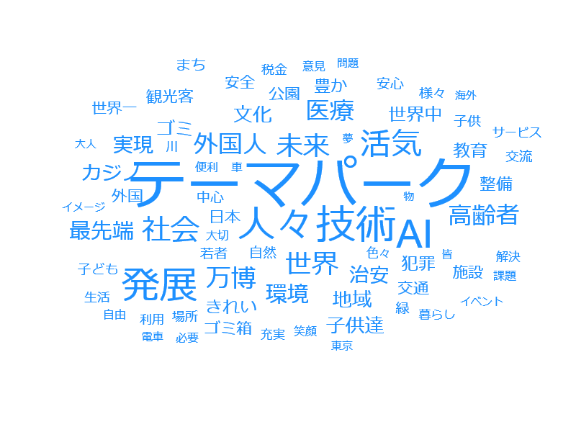
ワードクラウドによる分析方法 （Q②自由記述）
ユーザーローカル テキストマイニングツール（ https://textmining.userlocal.jp/ ）により解析。
＊解析設定：名詞で解析
＊除外語設定：大阪、大阪府、都市、街、づくり
→除外語設定とは、設定した単語を解析結果から除外するもの。
＊同義語設定：テーマパークに関連するワードについては、すべて「テーマパーク」として同義語設定
→同義語設定とは、解析時に同じ意味を持つ単語を1つにまとめるもの。
語句解説
【ワードクラウド】
スコアが高い単語を複数選び出し、その値に応じた大きさで図示したもの。単語の色は品詞の種類で異なっており、青色が名詞、
赤色が動詞、緑色が形容詞、灰色が感動詞を表現している。（今回は青色の名詞で解析。）
【スコア】
その単語の「重要度」を表す値。
一般的な文書では、単語の出現回数だけでいえば「今日」や
「思う」、「ある」などといった、”ごく一般的な単語”が何度も出現する。
このような単語は、どういった文書にも出現するため、出現回数が
多いとしても、意味が薄い、あまり重要ではない単語といえる。
このため、「一般的な文書でよく出る単語は、重要ではないため、
重み付けを軽くする」、いっぽう「一般的な文書ではあまり出現しない
けれど、調査対象の文書（今回はアンケートの自由記述部分）だけ
によく出現する単語は重視する」仕組みを取り入れ、統計処理により、
単語の出現回数だけでなく、重要度を加味した値。
＊語句の説明については、上記の「ユーザーローカル テキストマイニング
ツール」のＨＰから抜粋、作成したものです。
＜アンケート全体から作成＞

Slide 46
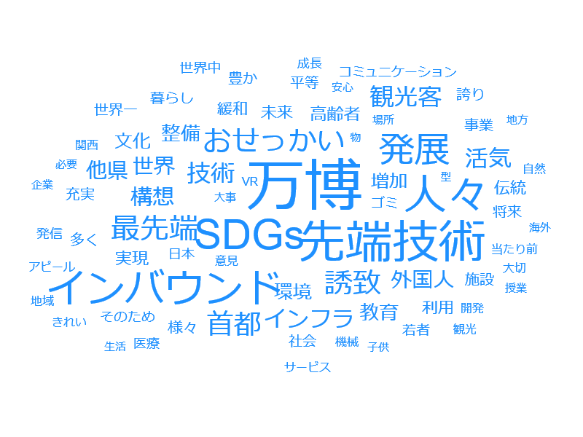
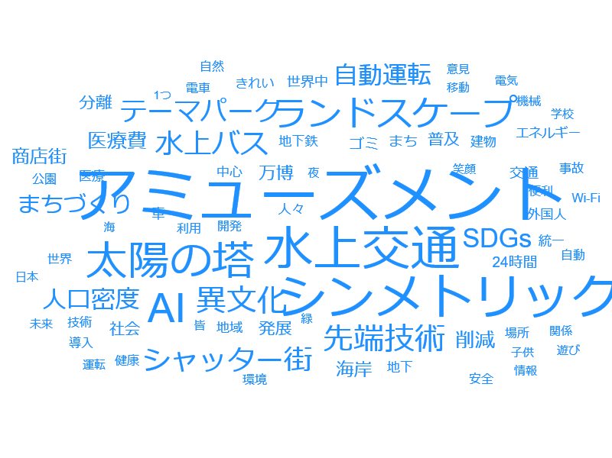
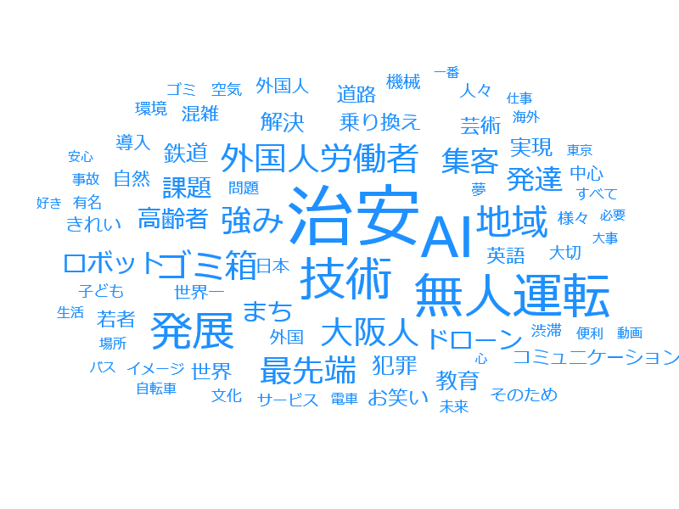
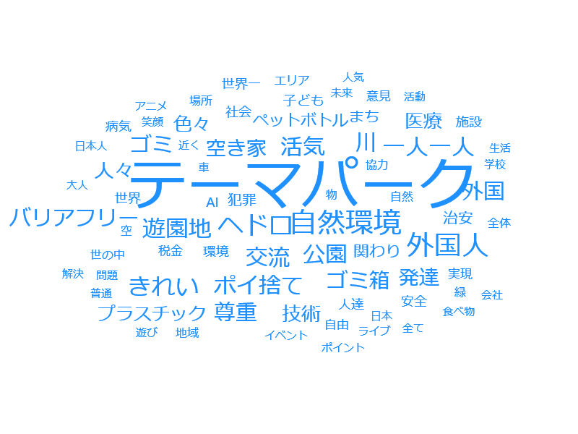
ワードクラウド分析 学校種類別
②未来の大阪（世界一ワクワクする都市）について、あなたの夢やアイデアを教えてください。（自由記述）
大学
専門学校
高等学校
中学校
＊画像はスコアによる解析。（詳細は44ページ参照）

